Slide 1
به نام خدا
جريان سيال؛ مفاهيم و معادلات اصلي

Slide 2
جريـان سيال ذاتاً پيچيده است
قوانين اصلي مبين حركت سـيالات (ديناميـك سيالات) را بـه راحتي نميتوان به صورت فرمولهاي رياضي بيان كرد و مورد استفاده قرار داد
ازاينرو بنا گزير بايد به آزمايش روي آورد
در این بخش، ابتدا تعاريف و مفاهيم موردنياز براي تجزيه و تحليل حركت سيال در وضعيتهاي مختلف بيان ميشود
سپس معادلات اصـلي حـاكم بـر جريـان سـيال مطرح ميگردد

Slide 3
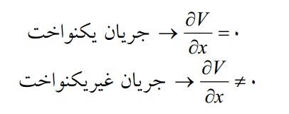
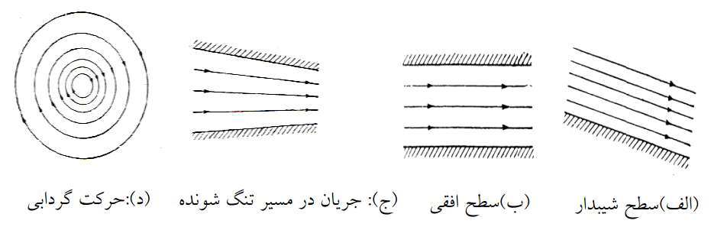
جریان یکنواخت (Uniform) و غیر یکنواخت (Non-uniform)
یکنواخت: در آن بردار سرعت، در هرلحظه مشخص ، در تمام نقاط یکسان باشد.
غیر یکنواخت: سرعت از نقطه ای به نقطه دیگر در لحظه معین تغییر کند
جریان مایع در یک لوله مستقیم با سطح مقطع ثابت، یکنواخت است. در حالیکه اگر لوله خمیده بود و یا سطح مقطع متغیری داشت، جریان غیریکنواخت میشد.

Slide 4


جریان آرام(لایه ای- ورقه ای (Laminar)) و درهم (آشفته(turbulent))
جریانی که در آن ذرات سیال مسیرهای منظم و هموار را طی میکنند و لایه های سیال به آرامی بر روی لایه های مجاور خود میلغزند.
جریان آرام از قانون ویسکوزیته نیوتن و یا بسط قانون ویسکوزیته استوکس پیروی میکند.
در جریان آشفته هر ذره سیال دارای مسیر مشخصی نیست و مسیرهای ذرات مستقل یکدیگر را قطع می کنند

Slide 5
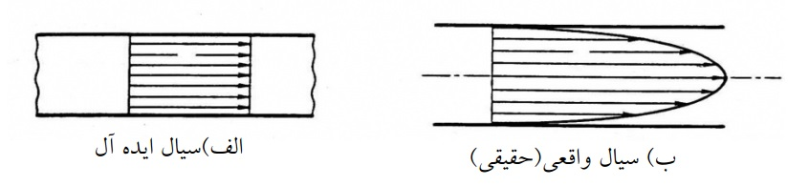
جریان ایده ال و جریان واقعی

Slide 6
جريان دائمي( پايداريا ماندگار) و جريان غيردائمي( ناپايدار)
جرياني كه درآن خواص سيال در هر نقطه نسبت به زمان تغيير نميكند، راجريان دائمي (پايدار)مي نامند
اين نوع جريان ميتواند يكنواخت و يا غيريكنواخت باشـد
بنـابراين درجريان پايدار تمام خواص سيال نظير جرم مخصوص، فشار، سرعت، درجه حـرارت و فشار در هيچ نقطه اي، تغييري نسبت به زمان رخ نخواهد داد
اگردرحالتي كه مشخصات سيال در يك نقطه نسبت به زمان تغيير كنـد، جريان به نام غير دائمي خوانده ميشود
براي مثال جريان آب خارج شده از يك شير در مـدت زمـاني كـه شـيرفلكه در حال چرخانده شدن است، يك جريان غيردائمي است و پـس از آنكـه شـيرفلكه ثابـت شد، جريان خروجي دائمي خواهد بود

Slide 7
جريانهاي تراكم پذير(compressible )و تراكم ناپذير(incompressible )
جريانهاي تراكم ناپذير يا غيرقابل تراكم جريانهايي هستند كه در آنهـا تغييـرات جـرم مخصوص قابل صرفنظر است
جريانهاي تراكم پذير جريانهـايي هسـتند كـه در آنهـا تغييرات جرم مخصوص قابل ملاحظه است
به طور كلي اغلب گازها قابل تراكم و تمام مايعات غيرقابل تراكم هستند

Slide 8
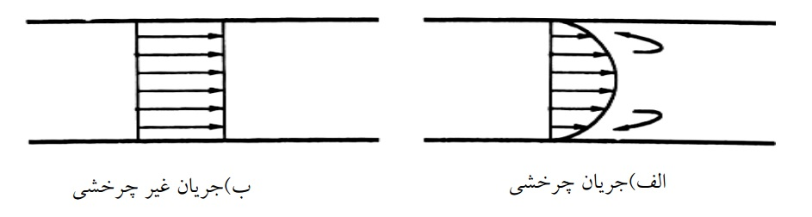
جريانهاي چرخشي و غيرچرخشي
هرگاه ذرات سیال ضمن حرکت، حول مراکز خود در امتداد جریان دوران کنند و در نتیجه سرعت زاویه ای ایجاد کنند جریان چرخشی است

Slide 9
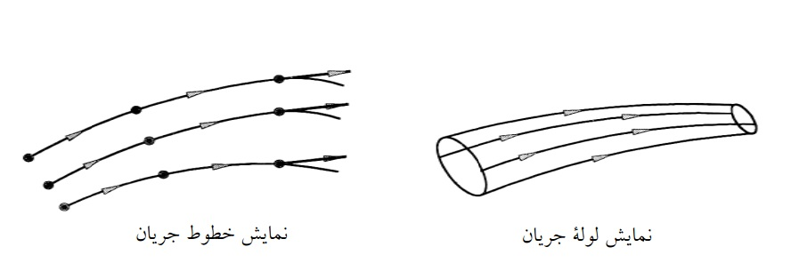
خطوط جريان
خط جريان خط پيوسته فرضي است كه در تمام نقاط، مولفه سرعت بر آن مماس است و جهت بردار سرعت را درهرنقطه نشان ميدهد
همچنين به فضـايي كـه در برگيرنـده تعدادي خطوط جريان است لولة جريان گفته ميشود
هر چقدر خطوط جريان بهم نزديكتـر باشـند سـرعت بيشـتر ودر نتيجـه ميـزان جريان نيز بيشتر خواهد بود و برعكس

Slide 10
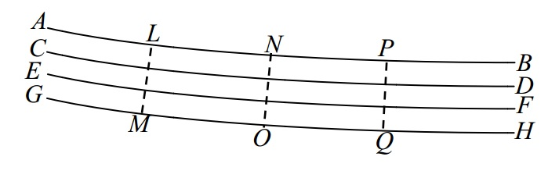
خطوط هم پتانسیل- ایزوپتانسیل
ذرات سیال هنگام حرکت در امتداد خطوط جریان انرژی خود را از دست میدهند.
اگر نقاط هم پتانسیل موجود بر روی خطوط جریان را به هم وصل کنیم خطوط ایزوپتانسیل پدید می آید.
خطوط هم پتانسیل و جریان همواره عمود بر هم هستند.

Slide 11
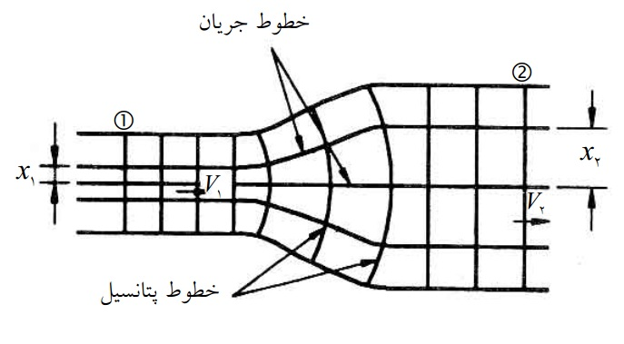
شبکه جریان
از ترسیم خطوط جریان و خطوط هم پتانسیل یک شبکه پدید می آید که به نام شبکه جریان نامیده میشود

Slide 12
روابط اساسي مكانيك سيالات
براي حل مسايل مكانيك سيالات به چند قانون اساسي احتياج اسـت كـه بدون در نظـر گرفتن ماهيت جريان، تمامي جريانها از روابط زير پيروي ميكنند
قانون بقاي جرم(معادلة پيوستگي)
قانون دوم نيوتن(معادلة اندازة حركت يا مومنتوم)
معادلة انرژي(قانون اول ترموديناميك)

Slide 13
روشهاي اساسي تحليل جريان
در حل مسايل مربوط به جريان، سه روش اساسي وجود دارد كه اهميت يكساني دارند كه عبارتند از تحليل انتگرالي، تحليل ديفرانسيلي و مطالعـة آزمايشـگاهي (تجربـي) يـا تحليل ابعادي
اولين قدم در حل يك مسئله تعريف سيستمي براي آن است
تعريف سيسـتم يـا حجم كنترل در هر مسئله كه در آن قوانين اساسي استفاده مـيشـوند، اهميـت خاصـي دارد

Slide 14
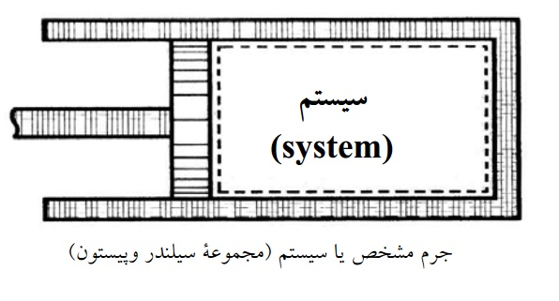
روش سيستم (جرم مشخص)
سيستم عبارت است از يك مقدار ثابـت ومشخصـي از جـرم كـه توسـط مرزهـايش از محيط اطراف جدا ميشود
مواد خارج از سيستم را محيط گويند
مرزهاي سيستم ممكن است ثابت يا متحرك باشند ولـي در هـر حـال جرمـي از آن عبـور نمـيكنـد
بخار موجود در داخل يك سيلندر را كه بوسيله پيستوني مسدود است، مـيتـوان به عنوان يك سيستم در نظر گرفت
در اين مورد ممكن است با تغييـر دمـا، حجم بخار تغيير كند و پيستون تغيير مكان دهد، ولي جرم بخارآن همـواره ثابـت بـاقي خواهد ماند

Slide 15
حجم كنترل (حجم مشخص)
حجم كنترل ناحيه اي از فضاي بررسي سيال است كه داراي حجم ثابت است ولي جرم سيال ممكن است ثابت يا متغير باشد.
به عبارت ديگر جرم وجنس مادة داخل حجم كنترل ممكن است درطي زمان تغيير كند ولي شكل حجـم كنتـرل هميشـه ثابـت بـاقي ميماند
حجم كنترل انتخابي است ولي آن را معمولاً به مرزهاي صلب منطبق ميگيرند. مرزهاي حجم كنترل را سطح كنترل C. S گويند
در مكانيك سيالات كه با تعـداد بيشـماري از ذرات سـيال مواجـه هستيم، روش حجم كنترل (Control Volume) ترجيح داده ميشود

Slide 16
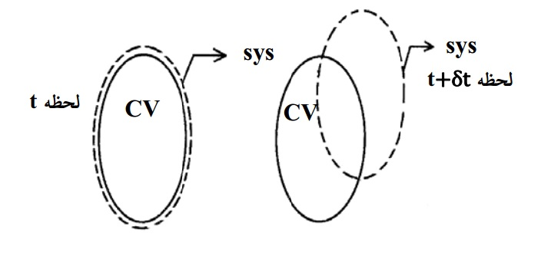
معادلة انتقال رينولدز
براي آنكه صورت حجم كنترلي قوانين اصلي را از روي صورت سيستمي آنها به دسـت آوريم، از معادله انتقال رينولدز استفاده خواهيم كرد
خاصيتي از سيال مانند جرم، انرژي يا مومنتم (اندازة حركت) را در نظر ميگيريم
مقدار اين خاصيت در داخل سيستم در لحظة tرا با Nنشان مـيدهـيم
مقـدار ايـن خاصيت بر واحد جرم سيال را نيز با ηنشان ميدهيم
حال فرض ميكنيم كـه در لحظة ، tسيستم (جرم مشخص) در داخل حجـم كنتـرل ( CV حجـم مشخص) قرار دارد
بديهي است كه در لحظة t +δ tديگـر سيسـتم بـر حجـم كنتـرل منطبق نيست

Slide 17
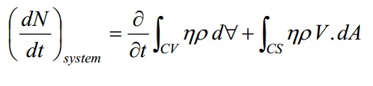
معادله رینولدز بیان میکند که نرخ افزایش n در سیستم برابر است با نرخ افزایش n در داخل حجم کنترل بعلاوه نرخ خالص خروجی n از سطح کنترل
روش سیستم که حرکت ذرات سیال را دنبال میکند، تحلیل لاگرانژی و روش حجم کنترل را تحلیل اویلر مینامند

Slide 18
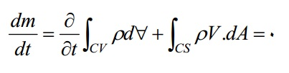
معادلات پیوستگی، انرژی و مومنتم
معادله پیوستگی
اصـل بقاي جرم)معادله پيوستگي( بيان ميكند كه جرم يك سيستم در طي زمان تغيير نمي كند
اصل بقاي جرم براي سيستم به صورت dm/dt=0 بيان ميشود
حال در معادله انتقـال رينولـدز بـه جـاي ،Nجـرم سيستم يعني m را قرار ميدهيم.
بديهي است در اين حالت η جرم واحد جرم يعنـي 1 خواهد شد
معادله پيوستگي بيان ميكند كه نرخ افزايش جـرم داخـل حجم كنترل بعلاوه نرخ خالص خروجي جرم از حجم كنترل صفر است

Slide 19
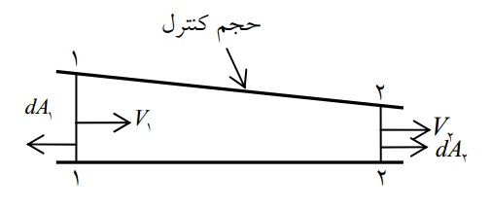
دبي جريان )نرخ آبدهي يا شدت جريان(
جريان دائمي در يك لولة جريان
مطابق شكل قسـمتي از يك لولة جريان را بهعنوان حجم كنترل در نظر ميگيريم
سـطح كنتـرل از سـه بخـش تشـكيل شـده اسـت؛ديوارة لولـه جريـان، سـطح1در مقطـع ورودي وسـطح2درمقطـع خروجي

Slide 20

چون جريا ن دائمي است، اولين جمله معادله صفر است. بنابراين داريم:
∫cs ρv.dA = 0
معادلة فوق بيان ميكند كه دبي جرمي خـالص خروجـي از سـطح كنتـرل صـفر است
دبي جرمي خالص خروجي از مقطع 1برابـر ، ρ1v1.dA1 = -ρ1v1.dA1
از مقطـع2 برابر با ρ2v2.dA2 = -ρ2v2.dA2
واز مقطع ديوارة لولة جريان صفراسـت
لـذا بـراي جريـان دائمي در يك لوله جريان، معادلة پيوستگي بين دو مقطع به صورت زير بيان ميشود

Slide 21


كه دبي جريان و عبارت است از جرم سيال گذرنده از يـك مقطـع در واحـد زمان است.
سرعت متوسط در يك مقطع با رابطة زير بيان ميشود
دبي حجمي يا به اختصار، دبي، Qعبارت است از حجم سيال گذرنـده از يـك مقطع در واحد زمان و به صورت زير بيان ميشود
واحد دبي حجمي در سيستم m3/s ودر سيستم انگليسي ft 3 / s است

Slide 22
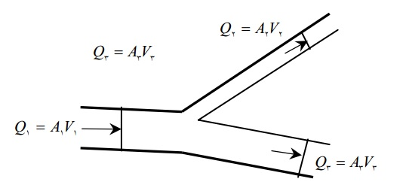
براي محاسبة دبي وزنـي از رابطـة Qw = γAV = γQ اسـتفاده مـيشـود
واحد آن در سیستم متریک N/s است و در سیستم انگلیسی lb/s
به طور كلي ميتوانيم معادله پيوستگي را به صورت زير بنويسيم:
∑Qin =∑Qout

Slide 23
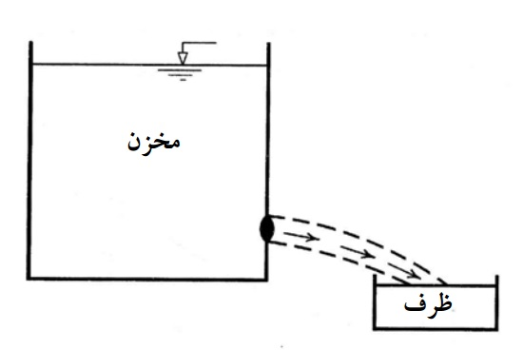
در يك مخزن بزرگ مطابق شكل زير، روزنه اي تعبيه شده اسـت كـه آب را با سرعت ثابت تخليه ميكند به طوريكه آب تخليه شده، ظرفي بـه حجـم 1200 ليتر را در مدت يك دقيقه پر ميكند. مطلوب است تعيين دبـي حجمـي، دبـي وزنـي و دبي جرمي آب خروجي از مخزن؟

Slide 24
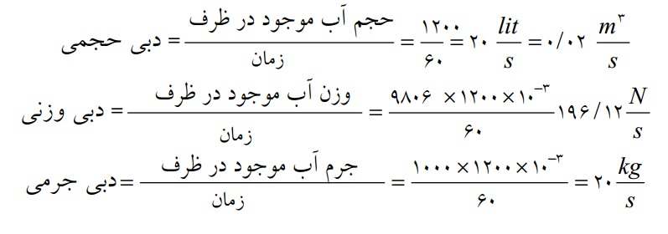

Slide 25
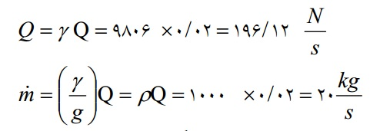
اگر در جريان آبي، دبي عبوري از يك مقطع برابر20 لیتر بر ثانیه باشـد، دبـي وزني و دبي جرمي آب عبوري از آن مقطع را به دست آوريد؟
هر گاه كلمة دبي به تنهايي بكار برده ميشود، منظور دبي حجمي است، چون در اغلب كارهاي مهندسي از دبي حجمي استفاده ميشود

Slide 26
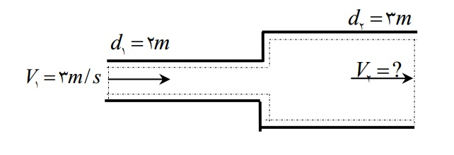
يك لوله انتقال آب در شكل زیرنشان داده شده است. در مقطـع 1قطر لوله 2mو سرعت جريان 3m/s است. دبي را تعيين كنيد. در مقطع 2قطـر لوله 3mاست. سرعت در مقطع 2را به دست آوريد؟

Slide 27
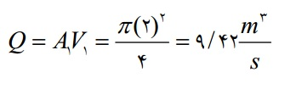
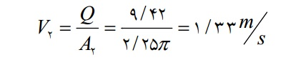
ابتدا دبي را به دست مي آوريم
سپس

Slide 28

معادله مومنتم (اندازه حركت)
اهميت معادلة اندازه حركت(مومنتوم)زماني آشكار ميشود كه بخـواهيم بـه طـور مثـال نيرويي كه از طرف آب در حال حركت به يك جسم مانند يك سرريز، زانوي لوله ويـا پايه يك پل وارد ميشود، محاسبه كنيم.
زيـرا دانسـتن نيروهـايي كـه سـيالات درحـال حركت به محيط پيرامون خود وارد ميكنند در طراحي سازه ضرورت پيـدا مـيكنـد.
اين معادله به معادلة اندازه حركت معروف است و در بهدست آوردن آن از قـانون دوم نيوتن استفاده ميگردد

Slide 29
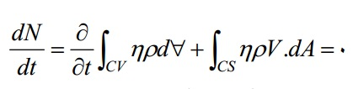

اگر درمعادلة انتقال رينولدز به جاي خاصيت ،N مومنتوم سيستم يعنـي mV را قرار دهيم، در آنصورت بجاي η نيز بايستي مومنتوم بر واحد جـرم يعنـي Vرا قـرار دهيم
در نهايت معادله انتقـال رينولدز به صورت زير در مي آيد

Slide 30
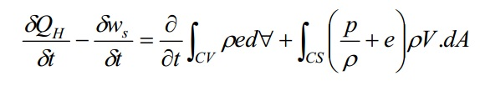
معادله انرژي
معادله انرژي بيان ميكند كه نرخ حـرارت ورودي منهـاي نـرخ كـارخروجي از حجـم كنترل برابر است با نرخ افزايش انرژي داخلي حجم كنترل بعلاوه نرخ خالص انرژي از حجم كنترل، كه به اين صورت بيان ميشود

Slide 31
به طور كلي ميتوان گفت كه جمع انرژي يك سيال ايدهآل به سه صورت انـرژي پتانسيل، فشاري و جنبشي است. انرژيهاي پتانسيل و جنبشي در مورد اجسام جامد نيز وجود دارد ولي انرژي فشاري از مشخصات اختصاصي سيالات است. در طول حركـت يك سيال ايده آل، اين سه نوع انرژي ممكن است بـه هـم تبـديل شـوند، ولـي در هـر صورت، جمع آنها همواره مقدار ثابتي خواهد بود

Slide 32

معادله اولر
اولر براي اولين بار قانون نيوتن را در حركت ذرات سيال بهكار برد، براي بررسي، اولـر يك حجم كوچك استوانهاي شكل از سيال را در نظر گرفت وبراي حالتي كه اين حجم تحت اثر نيروهاي فشار و وزن با شتابي برابر as در حال حركت است معادله نيوتن را نوشت. (توجه كنيد كه اين حجم در راستاي جهت حركت ذرات در نظـر گرفتـه شـده است)
معادله اولر با توجه به سه فرض (1) جريان بي اصطكاك (2) جريـان دائمـي (3) تغييرات در امتداد خط جريان، به صورت زير بيان ميشود

Slide 33

معادله برنولي در مورد سيالات ايده آل
معادله برنولي يكي از اساسيترين معادلات مكانيك سيالات است و به جرات ميتـوان گفت كه تاكنون رابطه اي به اين مهمي، در اين رشته بيان شده است. اين رابطه اولين بار درسال 1738توسط برنولي دانشمند سويسي بيان و به نام وي موسوم شد.
معادله برنولي براي حالتي كه جـرم مخصـوص ثابـت اسـت و بـا چهـار فـرض(1)جريان بي اصطكاك (2) تراكم ناپذير (3) جريان دائمي (4 )در طول يك خط جريـان ثابت، با انتگرالگيري از معادله اولر به صورت زير بيان ميشود

Slide 34

جملات معادله فوق معرف انرژي بر واحد جرم ميباشد وواحد آنها متـر-نيـوتن بر كيلوگرم است. مقدارثابت cteبـراي هـرخط جريـان ثابـت بـوده واگـرخط جريـان تغييركند، مقدار ثابت تغييرخواهد كرد.
فرم ديگر معادله برنولي به صورت زير ميباشد:
در رابطه برنولي سه عبارت به هم جمع شدهاند كه مجموع انرژيهـاي فشـاري، جنبشي و پتانسيل ميباشد. هر يك از جملات معادلـه برنـولي را مـيتـوان صـورتي از انرژي دانست كه به صورت هد انرژي درآمده اند و آنها را ميتوان برحسب ارتفاع ستون سيال بيان نمود. zكه انـرژي پتانسـيل بـر واحـد وزن اسـت، ارتفـاع هندسـي ناميـده ميشود. p/γ كه انرژي جرياني بر واحد وزن است، ارتفاع فشاري ناميده ميشـود. و v2/2g كه انرژي جنبشي بر واحد وزن است، ارتفاع سرعتي ناميده ميشود.

Slide 35
از آنجا كه رابطة برنولي را براي دو مقطع دلخواه و غير مشـخص 1و 2در نظـر گرفتيم، لذا نتيجه ميگيريم كه ارتفاع كـل ،Hيعنـي مجمـوع ارتفـاع هندسـي، ارتفـاع فشاري وارتفاع سرعتي، در تمام مقاطع مختلف يك سيال ايدهآل تـراكم ناپـذير مقـدار ثابتي است. چنانچه مقدار انرژي در دو خـط جريـان متفـاوت مـد نظـر باشـد، مقـادير يكساني براي Hنخواهيم داشت.
از طرفي مشخصي كردن خط جريـان در مسـائل نيـز به طور دقيق ممكن نيست. لذاپيشنهاد ميشود تا محور مركزي لولة جريان به عنوان خط جريان در نظر گرفته شود و معادلة برنولي بر روي نقاط واقع بر آن نوشته شود

